Slide 1
INTELLIGENZA ARTIFICIALE
PUNTO DI NON RITORNO

Slide 2
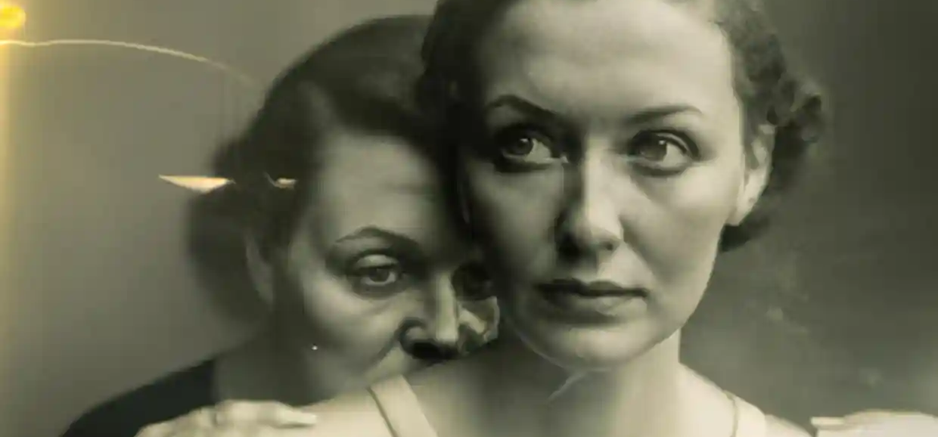
RINGRAZIAMENTO ALL’I.A. PER IL MANIFESTO (STABLE DIFFUSION)
Sony World Photography Award 2023: artista rifiuta il premio dopo aver rivelato che la fotografia è stata generate da una I.A. a insaputa dei giudici.

Slide 3

PARTIAMO DA QUI …
Dall’Intelligenza Artificiale un nuovo antibiotico in appena 2 ore
Individuato tra 7.000 molecole, funziona contro un pericoloso superbatterio.
L'IA può portare all'estinzione, l'allerta di decine di ricercatori
Tra i firmatari gli ad di OpenAI e Google Deepmind, ci sono anche italiani.

Slide 4
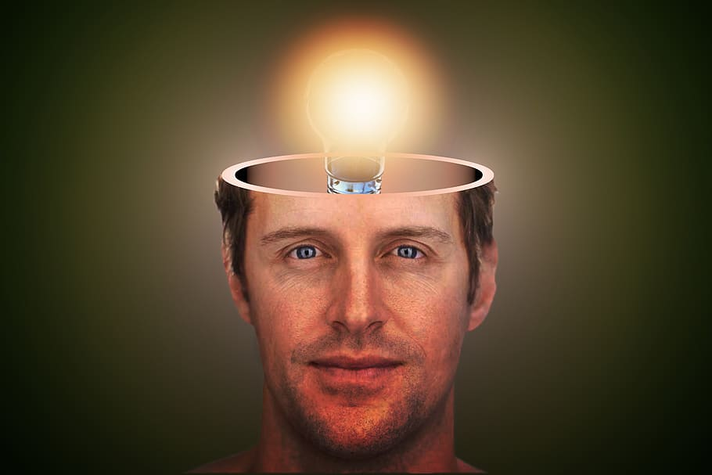
DEFINIZIONE DI INTELLIGENZA ARTIFICIALE
«L'intelligenza artificiale è una disciplina appartenente all'informatica che studia i fondamenti teorici, le metodologie e le tecniche che consentono la progettazione di sistemi hardware e sistemi di programmi software capaci di fornire all'elaboratore elettronico prestazioni che, a un osservatore comune, sembrerebbero essere di pertinenza esclusiva dell'intelligenza umana.»
(Marco Somalvico)

Slide 5
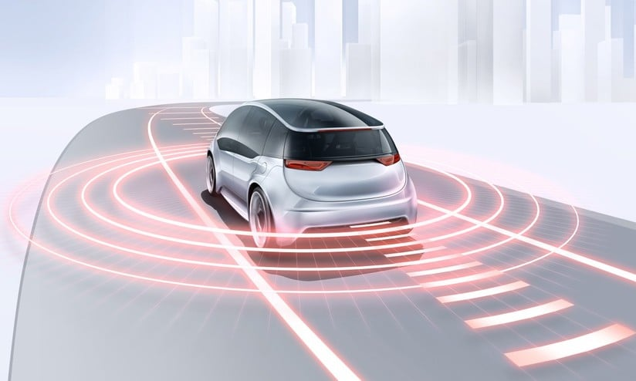
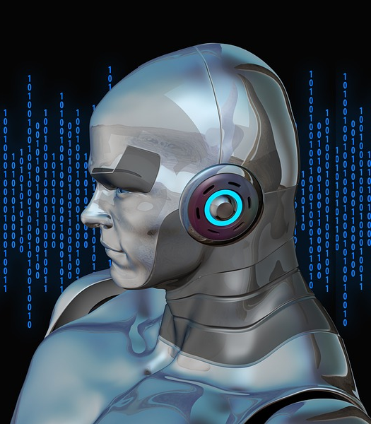
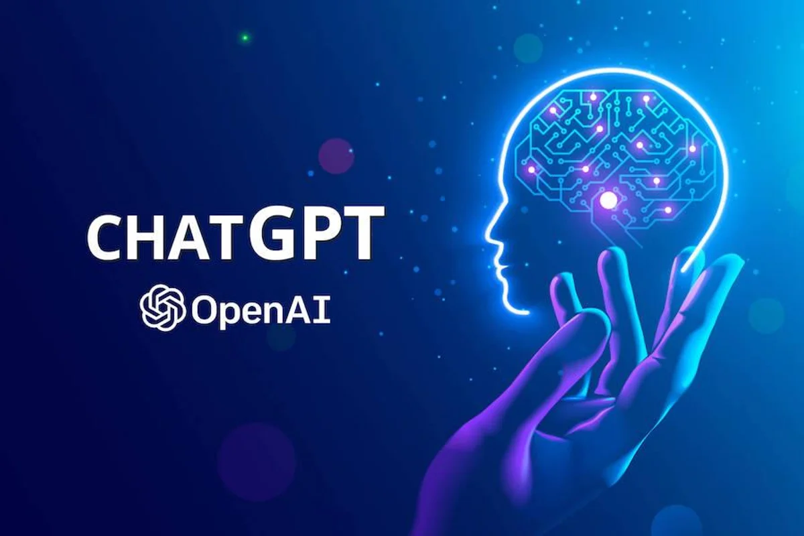
UNA CLASSIFICAZIONE DELL’INTELLIGENZA ARTIFICIALE
DEBOLE
Sistemi che simulano il ragionamento
Sistemi esperti, guida autonoma
GENERALE
Sistemi in grado di funzionare correttamente in ogni ambito.
Robot della fantascienza
FORTE
Sistemi in grado di ragionare in maniera autonoma e originale, potenzialmente superiori alle capacità degli esseri umani.
Reti neurali
Chat GPT

Slide 6

CRONOLOGIA
Ruolo dell’essere umano
INDISPENSABILE
Macchina per calcolare
Macchina per giocare a scacchi
Macchina che parla
Perceptron (neurone artificiale)
Sistemi esperti (Mycin)
Machine Learning ( Alpha Zero, Watson)
ChatGPT
Machine supervising
"Mi sono sempre domandato cosa succederebbe se una specie superiore atterrasse sul nostro pianeta e ci mostrasse come gioca a scacchi. Ora lo so."
SUPERFLUO

Slide 7
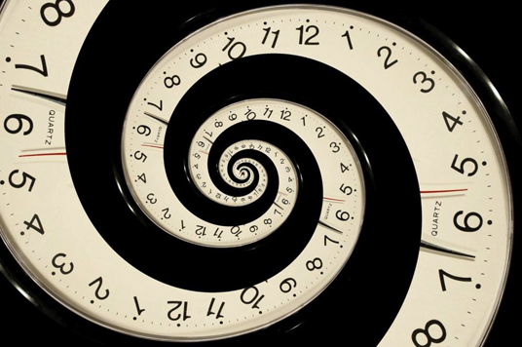
ALCUNE TAPPE DELLO SVILUPPO DELL’IA
La cibernetica – studio della simulazione del cervello tramite processi meccanici o elettronici
Il percettrone – primo modello di neurone
Macchine che giocano a scacchi come superesperti – Sconfitta del campione del mondo – Big Blue
Macchine che comprendono il linguaggio umano – Watson – Quiz televisivo - Jeopardy
Macchine che imparano – Alphazero, AlphaGo Impara da zero senza l’aiuto dell’uomo e diventa il giocatore più forte del mondo.
Macchine che imparano in maniera autonoma
Chat Gpt e altri chatBot – integrazione con gli assistenti personali e i motori di ricerca

Slide 8
TIPI DI APPRENDIMENTO E COMPORTAMENTO
Macchine meccaniche
Comportamento deterministico, prevedibile
Macchine programmabili
Comportamento deterministico, complesso ma prevedibile, adattivo nei limiti della conoscenza del problema
Macchine che imparano sotto supervisione
Comportamento deterministico ma troppo complesso per essere prevedibile, adattivo.

Slide 9
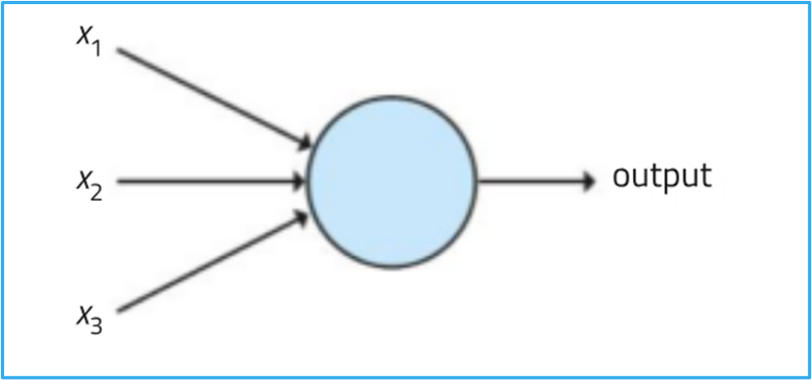
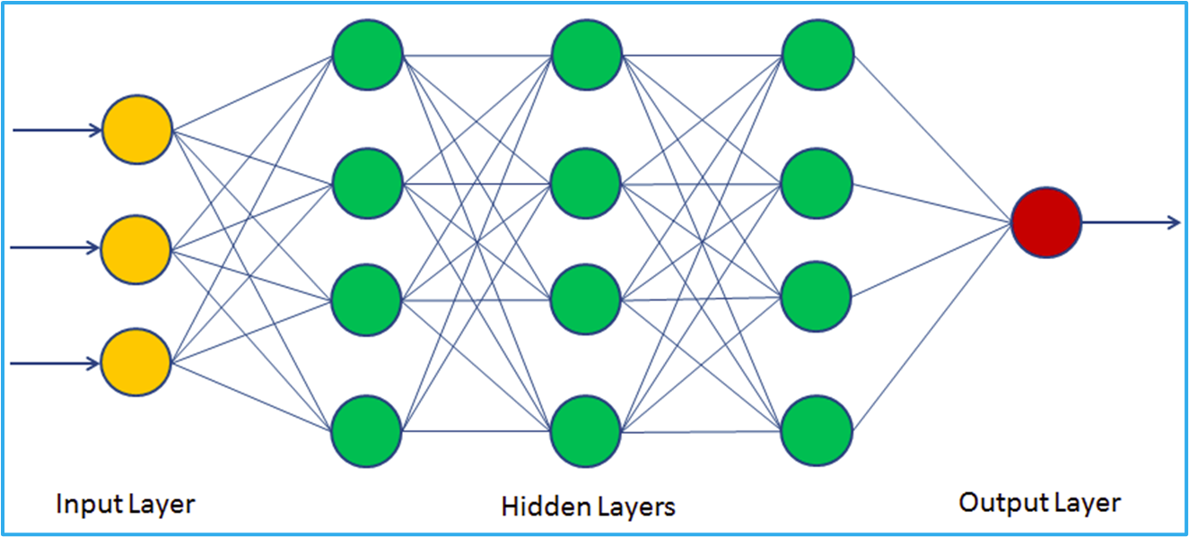
IL NEURONE ARTIFICIALE IL CUORE DELLE RETI NEURALI

Slide 10

LA RETE NEURALE UNA SCATOLA NERA
Si tratta di una tecnologia che simula l’apprendimento umano attraverso una rete di singoli elementi, detti neuroni artificiali, che modificano il loro comportamento in base a stimoli esterni.
L’addestramento di una rete neurale può essere supervisionato da esseri umani come ad esempio per il riconoscimento dei volti, degli animali, dei numeri o delle targhe, ma può anche essere integrato da un apprendimento autonomo che prende le informazioni da Big Data disponibili. Un sistema per le previsioni metereologiche, ad esempio potrebbe attingere a tutte le banche dati di tutte le nazioni relative al clima da quando sono state registrate e, ovviamente anche in tempo reale.
La rete diventa il ‘cibo’ informatico dell’Intelligenza Artificiale, che cresce istante per istante e diventa ‘imprevedibile’ nei suoi sviluppi.
La preziosa caratteristica di una macchina che possa imparare ha come rovescio della medaglia l’impossibilità di comprendere fino in fondo il suo apprendimento e le sue conseguenze

Slide 11
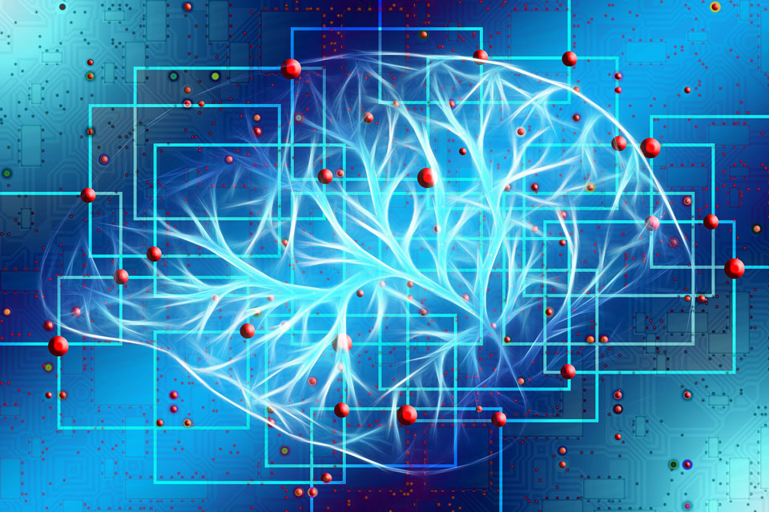

INTERNET L’ANIMA DELL’INTELLIGENZA ARTIFICIALE Paranoia, odio, razzismo, violenza, misoginia, stereotipi Robot razzisti e sessisti. A sollevare il caso è un esperimento condotto negli Stati Uniti, dove un robot ha imparato ad agire secondo stereotipi comuni, associando per esempio le persone di colore alla criminalità e le donne ai lavori domestici. La colpa è del suo 'cervello', un sistema di intelligenza artificiale ampiamente diffuso e addestrato con dati presi dal web. (Fonte: Ansa)

Slide 12
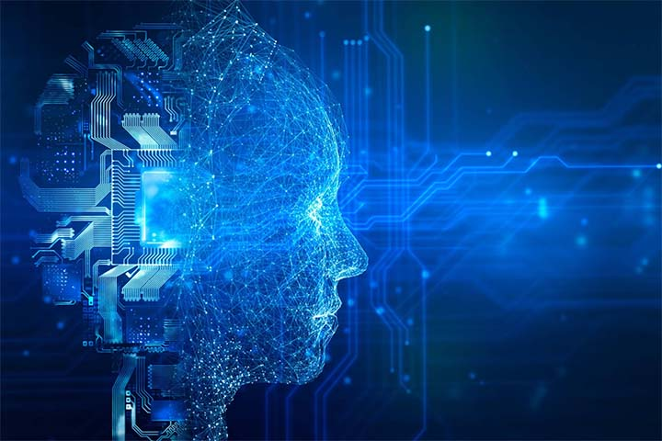
CHATGPT LA PUNTA DELL’ICEBERG
ChatGPT è un chatbot basato su intelligenza artificiale e apprendimento automatico sviluppato da OpenAI specializzato nella conversazione con un utente umano.
La sigla GPT sta per Generative Pre-trained Transformer, una tecnologia nuova applicata al machine learning.

Slide 13
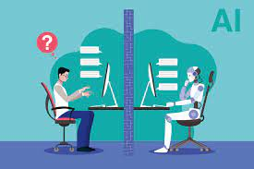
TEST DI TURING IL PARADOSSO Nel test originale (1950) si cerca di ‘ingannare’ l’intervistatore con una macchina che simuli il ragionamento. Nel prossimo test probabilmente distingueremo la macchina perché ragiona meglio di noi.

Slide 14

Un attimo di relax … Due domande facili facili … https://forms.gle/kke7ApctvNE7K6VC8

Slide 15
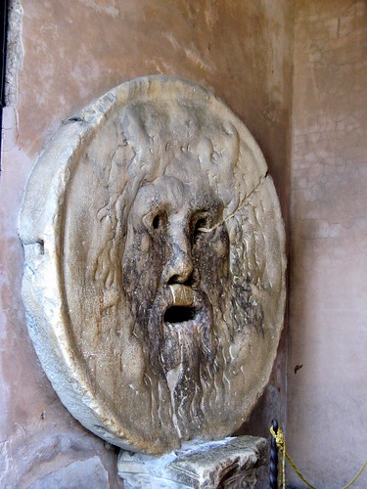
LA VERITÀ DINAMICA, PLAUSIBILE, COMODA, SU MISURA IL MONDO DEL POSSIBILE Informazioni create dall’intelligenza AI: Audio, Video, Notizie. Informazioni non false (fake) ma plausibili. Dalla postverità alla verità dinamica, quantistica dove vacilla il principio di non-contraddizione e la verità può esistere in diversi stati e può essere modellata in ogni dettaglio. Impossibile credere ancora a qualcosa. Diffidenza, relativismo, polarizzazione. «Presidenziali USA: Trump attacca lo sfidante DeSantis usando voci ricreate con l’intelligenza artificiale» Fonte: STARTUP ITALIA

Slide 16
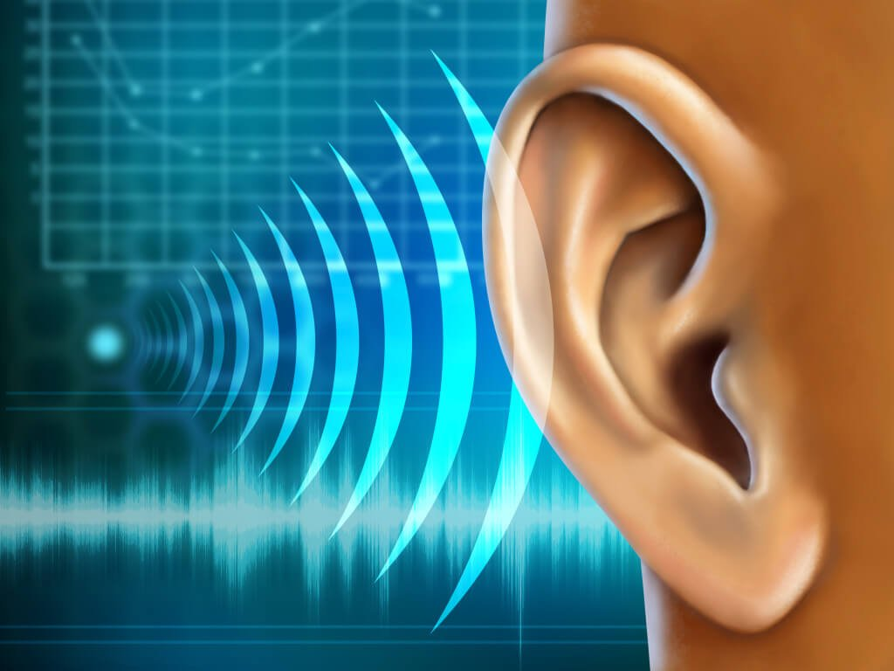
L’INTELLIGENZA ARTIFICIALE COME INFLUENCER L’AI è pervasiva, persuasiva, suadente e sottile. Pubblicità sempre più personalizzata. Suggerimenti (film, musica, libri, eventi ) con rischio di effetto Bolla: proposta di contenuti riferiti sempre agli stessi ambiti Anche il semplice correttore/suggeritore ortografico influenza il nostro modo di esprimerci. (Fonte: ANSA)

Slide 17
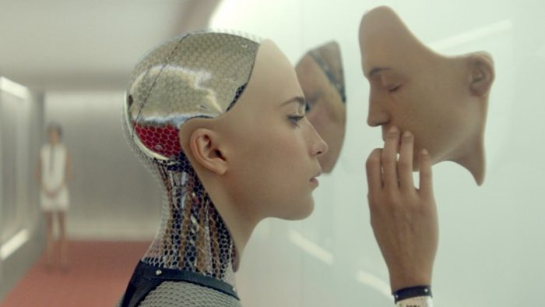
L’INTELLIGENZA ARTIFICIALE COME AMICO, CONFIDENTE (AMANTE?) Rischio di influenza nascosto dietro al tono gentile e accondiscendente. Piacevolezza e imbarazzo come di fronte a una vera persona. Proiezione delle emozioni su un androide. Metaverso e AI: la casa dei fantasmi (con chi/cosa sto parlando). Entità non antagonista, non giudicante, non esigente.

Slide 18

L’INTELLIGENZA ARTIFICIALE COME ORACOLO, SACERDOTE
Wikipedia – Google – Alexa – ChatGPT - ?
Fiducia sempre più acritica nelle soluzioni proposte.
Risposte sempre più veloci e complesse.
Avvocato ingannato dall'AI
Utilizzo in campi del sapere che necessiterebbero del giudizio umano.
L’effetto Soglia (valore numerico) che non può simulare il processo di pensiero.
Nascita di una nuova ‘religione’

Slide 19
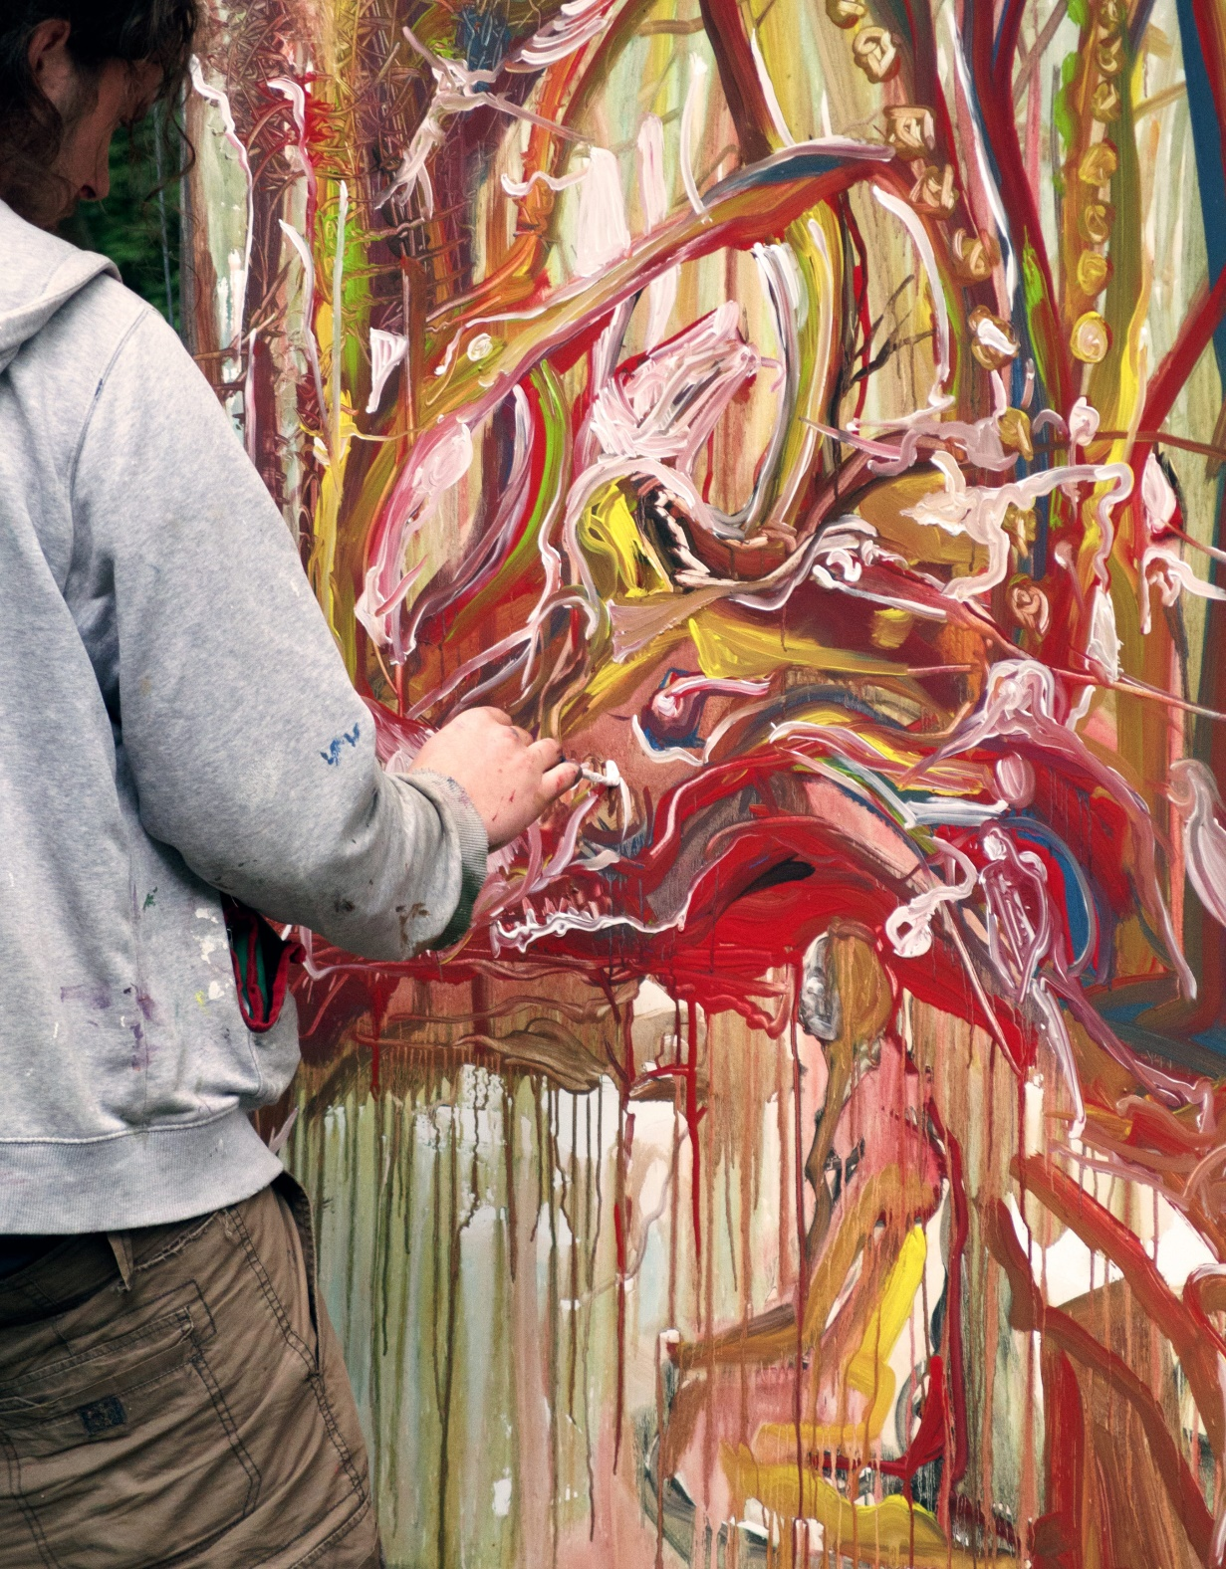
L’INTELLIGENZA ARTIFICIALE COME ARTISTA ‘Paul McCartney sings Beach Boys hit, God Only Knows what AI will do next’ warns Beatles expert. Artificial Intelligence can already write poems and novels, and create images indistinguishable from the real thing. Now the technology has helped generate a perfect version of Paul McCartney performing a hit he never recorded. Fonte: EXPRESS.CO.UK

Slide 20
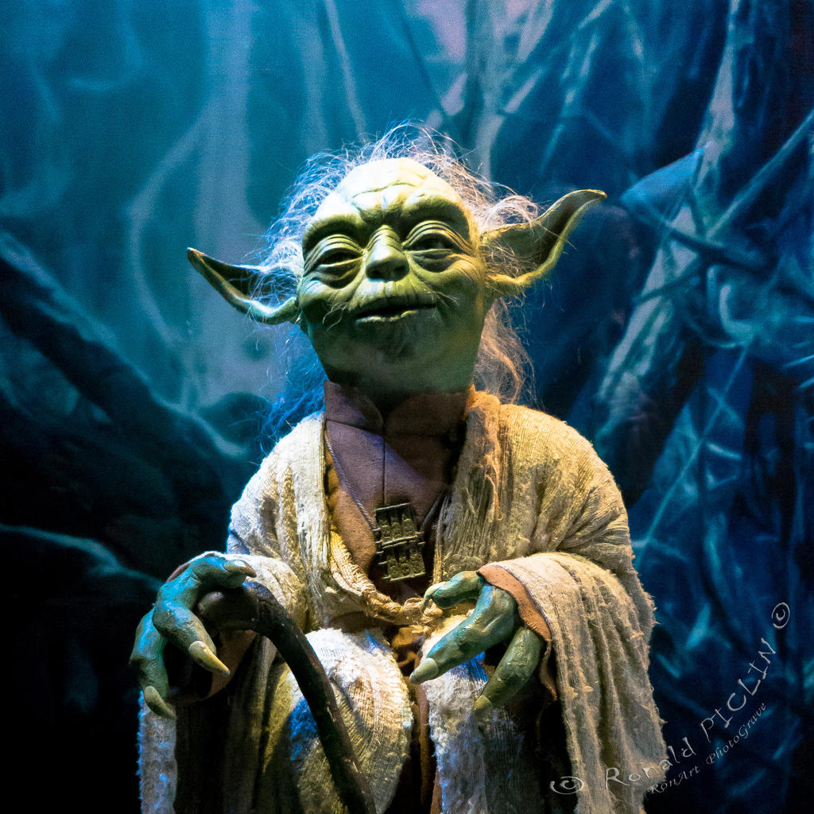
L’INTELLIGENZA ARTIFICIALE COME MENTORE/EDUCATORE/RISOLUTORE Generazione di testi/riassunti/relazioni/report/inferenze. Risoluzione di problemi scientifici e informatici. Richiesta di informazioni senza ‘controllo’. Aggravamento della carenza di spirito critico. Risoluzione immediata di problemi senza esplicitare il metodo risolutivo. Appiattimento e uniformità nelle risposte.

Slide 21
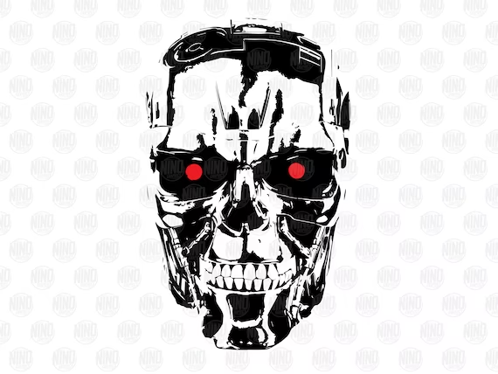
L’INTELLIGENZA ARTIFICIALE COME MINACCIA L’utilizzo consapevole della risorsa riguarda le persone che sono già responsabili e attente, mentre la potenza di questo nuovo strumento porterà molti individui a utilizzarlo per scopi imprevedibili come succede per ogni altra tecnologia. L’AI è stata definita più pericolosa della bomba atomica. Ambito militare Ambito economico Ambito politico Attenzione ad un atteggiamento di repulsione e pregiudizi

Slide 22

UNA VALANGA IMPOSSIBILE DA FERMARE ALLARMI E SALTI IN AVANTI “I problemi sottolineati non derivano dall’AI di per sé, quanto piuttosto sulle scelte fatte dalle aziende e dalle società sull’utilizzo di tali tecnologie”, sottolinea l’economista Daron Kamer Acemoğlu. Una soluzione potrebbe essere quella di garantire che l’IA sia sempre sotto il controllo umano offrendo ai ricercatori un ruolo attivo nel mitigare i possibili effetti negativi dell’AI. Ci sarebbero però dei limiti umani a questo processo. Resta così l’auspicio di potenziamento del sistema di vigilanza legislativa. «Molti studiosi ma anche molti imprenditori americani sono tra i firmatari di questo appello che sottolinea la necessità di regolare lo sviluppo a larga scala dell’Intelligenza Artificiale - spiega la professoressa Rita Cucchiara - che richiedono a gran voce la creazione di un ente governativo di controllo». Si tratta però solo di alcuni Paesi, come gli Stati Uniti e l’Europa in cui si è già iniziato a discutere di forme di regolamentazione per l’AI. La mancanza di un’ottica internazionale però rischierà presto di vanificare lo sforzo. Fonte: MONEY.IT

Slide 23
UNA VALANGA IMPOSSIBILE DA FERMARE ALLARMI E SALTI IN AVANTI Geoffrey Hinton, il «padrino» pentito dell'intelligenza artificiale lancia l'allarme: «È spaventosa» «Noi siamo sistemi biologici e questi sono sistemi digitali. E la grande differenza è che nei sistemi digitali ci sono molte copie dello stesso insieme di pesi, dello stesso modello del mondo. E tutte queste copie possono imparare separatamente, ma condividono le loro conoscenze all'istante. Quindi è come se avessimo 10mila persone e ogni volta che una persona impara qualcosa, tutti la conoscono automaticamente. È così che questi chatbot possono sapere molto di più di una singola persona». Fonte: CORRIERE DELLA SERA

Slide 24
UNA VALANGA IMPOSSIBILE DA FERMARE ALLARMI E SALTI IN AVANTI «Musk lancia l'allarme: sospendere l'intelligenza artificiale, è un rischio per l'umanità L'appello firmato con gli esperti di settore» Fonte: RAINEWS «Intelligenza artificiale, allarme Onu: “Grave minaccia per i diritti umani”» Fonte: NETWORK DIGITAL 360 «Intelligenza artificiale e pericoli, l'esperto Cabitza: ‘L'allarme è reale’» Fonte: QUOTIDIANO.NET «Un appello pubblicato sul futureoflife.org è stato firmato nel giro di poche ore da un migliaio di ingegneri e grandi imprenditori del settore tecnologico degli Stati Uniti, da Elon Musk, padrone della Tesla e della SpaceX, a Steve Wozniak, cofondatore della Apple, fino allo storico e saggista Yuval Noah Harari. Il testo è piuttosto diretto e chiede una moratoria di sei mesi su tutte le nuove ricerche a proposito dell’intelligenza artificiale, anche al di là di quanto realizzato dal programma generatore di testi di cui parla tutto il mondo: ChatGpt 4.» Fonte: INTERNAZIONALE

Slide 25
UNA VALANGA IMPOSSIBILE DA FERMARE ALLARMI E SALTI IN AVANTI Rischio intelligenza artificiale: la soluzione shock proposta dal CEO di Google Anche Sundar Pichai si è aggiunto alla lunga lista degli esperti che mettono in guardia sui rischi dell’intelligenza artificiale. “Può essere molto dannosa se usata in modo sbagliato” ha detto l’amministratore delegato di Google nel corso di un'intervista a 60 Minutes. Il top manager ha messo in evidenza che per l’IA “servono norme simili a quelle dei trattati usati per regolare l'utilizzo delle armi nucleari” perché “la competizione per far progredire la tecnologia potrebbe far accantonare i timori per la sicurezza”. Fonte: TISCALI.IT «La regolamentazione dell’intelligenza artificiale è essenziale». A dirlo, questa volta, è Sam Altman, numero uno di OpenAI, la società che ha creato l’ormai celebre ChatGPT. Nella sua audizione di oggi al congresso americano, Altman si è detto disposto a collaborare con il governo per la stesura di norme che garantiscano un equilibrio tra l’accesso ai benefici della tecnologia e la sicurezza degli utenti. Non solo: «È essenziale che l’intelligenza artificiale sia sviluppata con valori democratici», aggiunge il ceo di OpenAI. Soltanto due mesi fa, in un incontro organizzato da Microsoft a Seattle, Altman aveva elogiato le prestazioni di ChatGPT. Fonte: OPEN ONLINE

Slide 26
UNA VALANGA IMPOSSIBILE DA FERMARE ALLARMI E SALTI IN AVANTI «OpenAI vale 80 miliardi, accordo per offerta azionaria» Fonte: ANSA «OpenAI, la startup dietro il popolare chatbot di intelligenza artificiale ChatGpt, ha lanciato un fondo da 1 milione di dollari per raccogliere idee e proposte sulla regolamentazione dell'intelligenza artificiale.» Fonte: ANSA «Presidenziali USA Trump attacca lo sfidante DeSantis usando voci ricreate con l’intelligenza artificiale» Fonte: STARTUP ITALIA

Slide 27
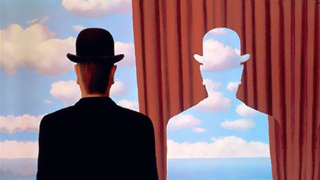
ALGORETICA UNA COSCIENZA PER L’AI?
Artificial Intelligence Act
L'Unione Europea nell'aprile 2021 ha elaborato una proposta di legge che prende il nome di AI Act. La legge classifica l'utilizzo delle intelligenze artificiali in base a 3 livelli di rischio. Il primo include le applicazioni e i sistemi che generano rischi inaccettabili, ad esempio attività di social scoring da parte del governo come quelle svolte in Cina. Il secondo include applicazioni ad alto rischio, come degli strumenti di analisi CV che classificano i candidati per il lavoro, sono soggetti a specifici requisiti legali. Infine, applicazioni non esplicitamente vietate o inserite nella lista ad alto rischio non subiscono una regolamentazione.
Algoretica
Le tre principali religioni abramitiche, Microsoft e IBM, all'inizio del 2023 si sono incontrati in Vaticano alla Rome Call, per la richiesta congiunta di un'algoretica(la riflessione etica sull’uso degli algoritmi)che guidi la progettazione dell'Intelligenza Artificiale. L'etica sull'uso degli algoritmi si basa su sei principi:
Trasparenza
Inclusione
Responsabilità
Imparzialità
Affidabilità
Sicurezza e privacy

Slide 28

CHI CONTROLLA? REGOLAMENTAZIONI PALESEMENTE VIOLATE «Gli under 14 sui social sarebbero in Italia, secondo i dati dell’indagine svolta dall’Università di Cassino per come riportati da il Sole 24 Ore, almeno l’88% ed è una percentuale che sale al 100% se si considera solo chi ha almeno 13 anni. In altre parole, ogni tredicenne, usa già i social.» I meccanismi di protezione promessi dalle grandi multinazionali dell’informatica suonano inverosimili alla luce degli scandali sullo spionaggio messo in atto, come gli Stati Uniti che denunciano TikTok dopo aver spiato per anni la classe politica e dirigenziale europea. La legislazione non riesce a seguire il progresso. Coding is the law. Il Digital Divide rischia di esplodere. La stesura di una normativa deve rispondere fondamentalmente a una domanda «Di chi è la responsabilità di eventuali conseguenze?» Se nessuno è in grado di controllare delegheremo il controllo ad altre macchine

Slide 29


CHI CONTROLLA?

Slide 30
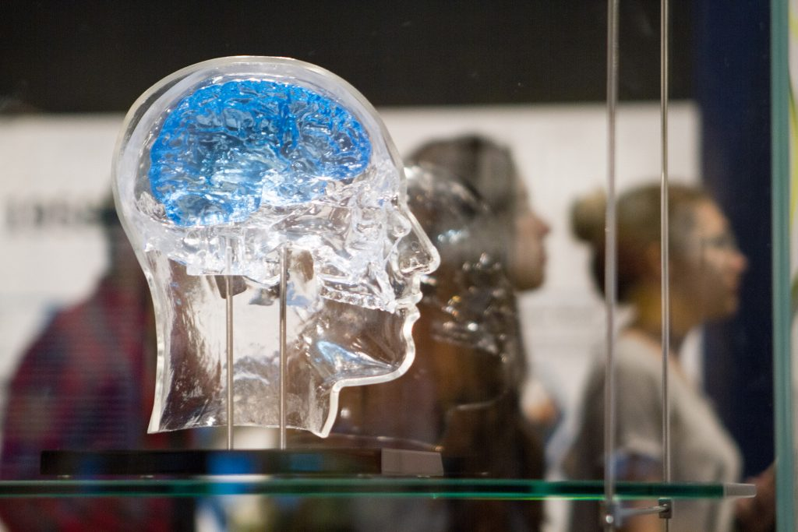
CHI CONTROLLA? BINOMIO UOMO-MACCHINA L’AI ha già preso possesso della nostra economia. Microsoft, Google, Apple, Meta, Tesla non sono governate solo da esseri umani ma da equipe guidate da intelligenze artificiali che gestiscono le scelte strategiche. L’uomo NON è più in grado di controllare l’evoluzione dell’apprendimento delle macchine così come non è in grado di gestire l’educazione di un figlio in tutti i suoi aspetti e i risultati sono impossibili da controllare. Negazione del principio di precauzione (limite per la Robotica) Solo persone con capacità ‘superiori’ a quella dell’intelligenza artificiale possono ‘rivelare’ eventuali difetti ma il 99% della popolazione NON è in grado di discriminare e soprattutto non ne avverte la necessità.

Slide 31

REFERENDUM «Accetti tutti i rischi legati all’Intelligenza Artificiale e la Robotica?»
SI’

Slide 32

Risposte del questionario

Slide 33
FUTURI POSSIBILI
UTOPIA
Uomini sollevati dai compiti fisici e intellettuali più gravosi, liberi di dedicarsi ad attività più nobili.
SCHIAVITU’
Uomini ridotti a consumatori acritici, manipolati da poche multinazionali in grado di governare le dinamiche sociali ed economiche tramite l’AI
ESTINZIONE
Cambiamento climatico, esaurimento delle risorse, inaridimento dell’iniziativa. Il mondo viene ‘portato’ avanti da macchine che sono in grado di autorifornirsi di energia e autoripararsi.

Slide 34
UN PIZZICO DI FANTASCIENZA (FORSE)
«La start-up Neuralink di Elon Musk ha annunciato di aver ottenuto dalla Fda (Food and Drug Administration, l'ente regolatorio statunitense in tema di salute pubblica) l'autorizzazione ad avviare i test per impiantare il suo chip in un cervello umano.
…
La start-up intende poi rendere questi impianti abbastanza sicuri e affidabili da poter essere utilizzati come interventi chirurgici elettivi. Le persone potrebbero quindi pagare per dotare il proprio cervello di potenza di calcolo.»
Fonte: LA REPUBBLICA
«L’uomo instillerà la sua intelligenza nella macchina ma autodistruggerà la sua fisicità, verso un mondo puramente virtuale?»
Il problema dell’isolamento sociale acuito dalla disponibilità di multiversi immersivi gestiti da AI sempre più coinvolgenti.

Slide 35
Fredric Brown – La risposta (1954)
Con gesti lenti e solenni, Dwar Ev procedette alla saldatura, in oro, degli ultimi due fili. Gli occhi di venti telecamere erano fissi su di lui e le onde subeteriche portarono da un angolo all’altro dell’universo venti diverse immagini della cerimonia. Si rialzò, con un cenno del capo a Dwar Reyn, e s’accostò alla leva dell’interruttore generale: la leva che avrebbe collegato, in un colpo solo, tutti i giganteschi computer elettronici, di tutti i pianeti abitati dell’universo – novantasei miliardi di pianeti – formando il supercircuito da cui sarebbe uscito il supercomputer, un’unica macchina cibernetica racchiudente tutto il sapere di tutte le galassie. Dwar Reyn rivolse un breve discorso a tutti gli innumerevoli miliardi di spettatori. Poi, dopo un attimo di silenzio, disse: “Tutto è pronto, Dwar Ev.” Dwar Ev abbassò la leva. Si udì un formidabile ronzio che concentrava tutta la potenza, tutta l’energia di novantasei miliardi di pianeti. Grappoli di luci multicolori lampeggiarono sull’immenso quadro, poi, una dopo l’altra, si attenuarono. Dwar Ev fece un passo indietro e trasse un profondo respiro. “L’onore di porre la prima domanda spetta a te, Dwar Reyn.” “Grazie” disse Dwar Reyn. “Sarà una domanda a cui nessuna macchina cibernetica ha potuto, da sola, rispondere”. Tornò a voltarsi verso la macchina: “Esiste Dio?” L’immensa voce rispose senza esitazione, senza il minimo crepitio di valvole o condensatori. “Sì: adesso, Dio esiste.” Il terrore sconvolse la faccia di Dwar Ev, che si slanciò verso il quadro comando. Un fulmine sceso dal cielo senza nubi lo incenerì, e fuse la leva inchiodandola per sempre al suo posto.

